Slide 1
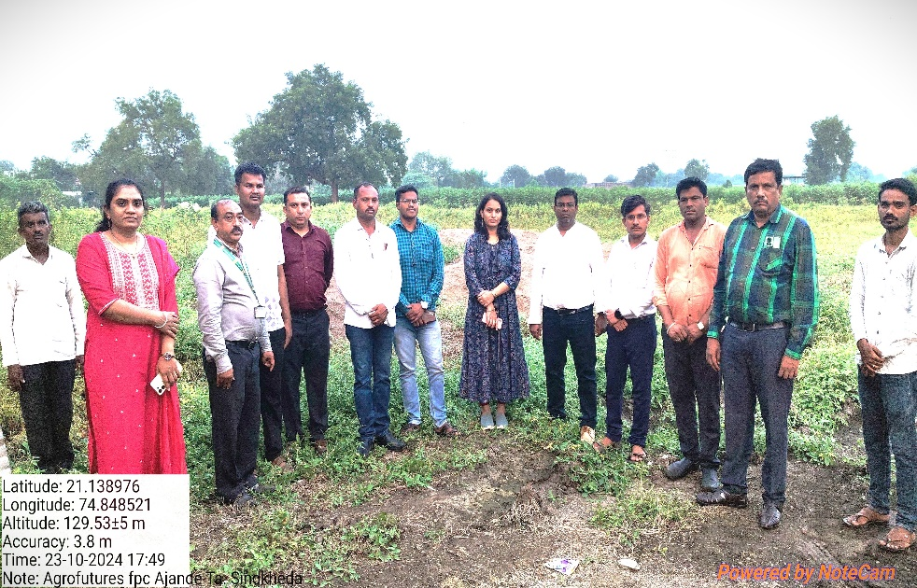
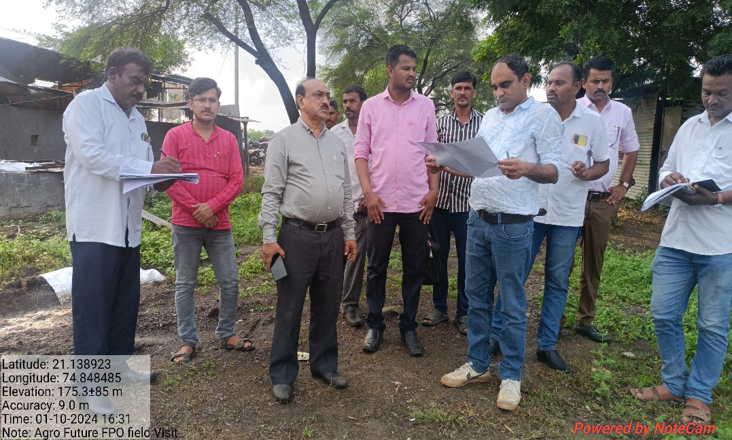
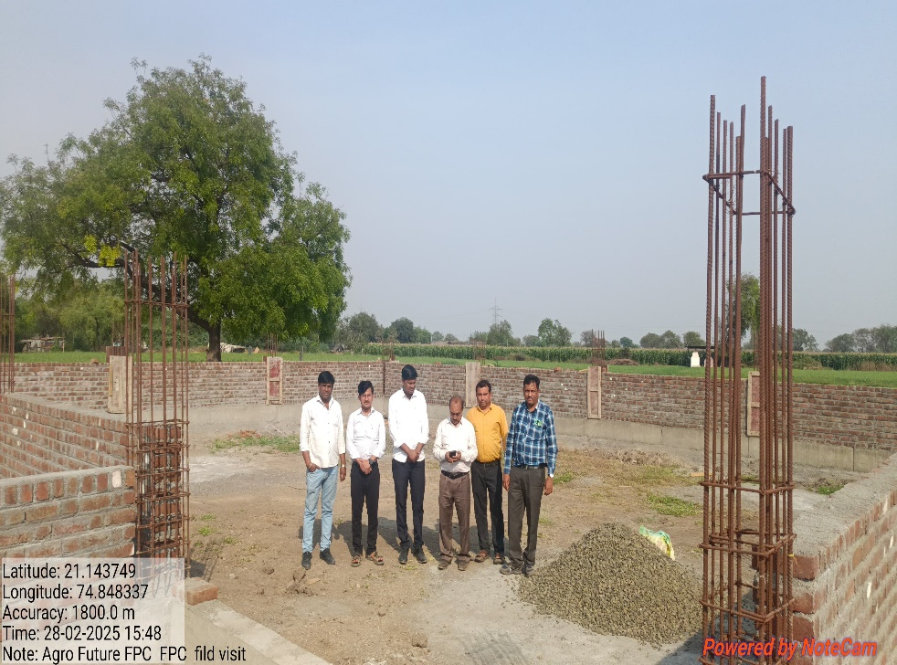
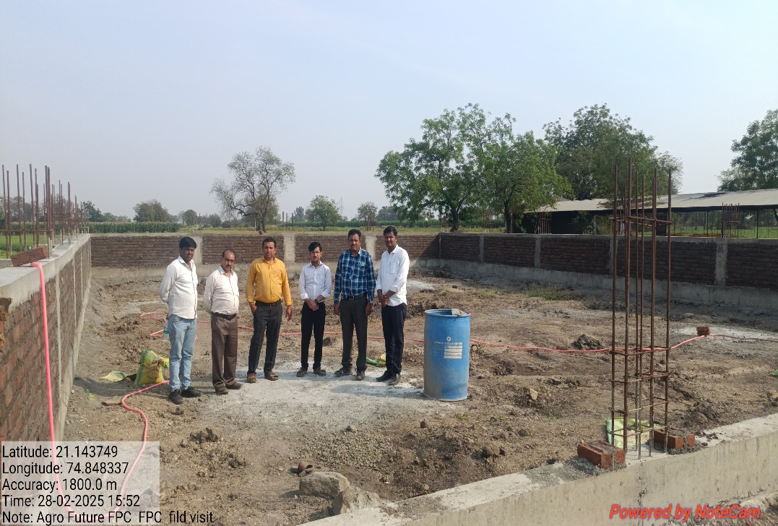
Bhuseva FPC, Solapur
ॲग्रो फ्युचर्स फार्मर्स प्रोडयुसर कंपनी लि., अजंदे बु ता.शिंदखेडा जि.धुळे
ॲग्रो फ्युचर्स फार्मर प्रो. कं. लि. अजंदे बु ता.शिंदखेडा जि.धुळे
मंजूर अनुदान रू. १२४.३१ लाख
वितरीत अनुदान रू. ५८.६१ लाख
साठवण क्षमता : गोदाम ५०० MT
प्रक्रिया गृह बांधकाम ३४४.७७ Sq. Ft
अध्यक्ष – योगेश पाटील
मो. क्र – ८६०५२१०२४७
उपप्रकल्प कार्यान्वीत…
धान्य क्लिनिंग, ग्रेडींग आणि पॅकेजिंग युनिट, मका भरडा युनिट
सध्यस्थितीत : गोदाम व प्रक्रिया गृहाचे काम सुरु, वजनकाटा १०० मे टन आणि प्लॅटफॅार्म स्केल २०० किलो वजनकाटा संपादन प्रक्रिया सुरु

